Slide 1
CHÀO MỪNG MỌI NGƯỜI ĐÃ ĐẾN VỚI BUỔI THUYẾT TRÌNH CỦA NHÓM 1

Slide 2
Thành viên
01
02
Trần Công Toại
Nguyễn Hoàng Nghĩa
03
05
06
Phạm Văn Trường
Khấu Nguyễn Thành Nhân
Nguyễn Nhật Hào

Slide 3
Chương 5
Technical Infrastructure
Khi dự án lớn lên, kéo theo sự chậm trễ, theo quy luật Brooks – thêm người vào 1 dự án đang tiến hành chậm trễ sẽ càng trễ hơn. Vì thế ta sẽ dùng các phương pháp để đối phó với vấn đề này qua các phương pháp quản lý thông tin.

Slide 4
What a Project Needs
Trang web (Website).
Danh sách thư (Mailing lists).
Quản lý phiên bản (Version control).
Theo dõi lỗi (Bug tracking).
Chat thời gian thực (Real-time chat).

Slide 5
Mailing Lists
Là một hệ thống gửi và nhận thư điện tử tự động giữa một nhóm người qua địa chỉ email chung. Người dùng có thể đăng ký tham gia vào danh sách thư để nhận và gửi thư điện tử đến tất cả mọi người trong nhóm.
Gồm các chức năng:
- Đăng ký qua email và web.
- Chế độ đọc tóm tắt hoặc từng thư một.
- Tính năng kiểm duyệt.
- Giao diện quản trị.
- Chỉnh sửa đầu trang.
- Lưu trữ trực tuyến.

Slide 6
Spam Prevention
Filtering posts
Có ba kỹ thuật cơ bản để ngăn chặn bài viết thư rác, và hầu hết các phần mềm danh sách thư đều cung cấp cả ba. Chúng tốt nhất khi được sử dụng cùng nhau:
- Chỉ tự động cho phép bài viết từ người đăng ký danh sách.
- Lọc bài viết qua phần mềm lọc thư rác.
- Có người kiểm duyệt.

Slide 7
Spam Prevention
Address hiding in archives
Thay thế: jrandom@somedomain.com
Thành: jrandom_AT_somedomain.com
Hoặc jrandomNOSPAM@somedomain.com
Mục tiêu là làm cho địa chỉ email trở nên khó đọc đối với máy thu thập thư rác, ngăn chúng từ việc lấy địa chỉ trên các trang web, bao gồm cả các bản lưu trữ của danh sách thư.
Cách dùng này có thể gây ra tác dụng không mong muốn.

Slide 8
Identification and Header Management
Các phương pháp hay nhất để quản lý danh sách gửi thư và cung cấp hướng dẫn cho người đăng ký về cách sắp xếp và lọc email hiệu quả.
Phần mềm quản lý danh sách gửi thư, một số người dùng có thể tin tưởng vào sự hiện diện của họ: email marketing, mailchimp, SendlnBlue,…

Slide 9
The Great Reply-to Debate
Ưu điểm :
Có thể trả lời nhanh.
Phù hợp với mục tiêu duy trì các cuộc thảo luận.
Khuyết điểm:
Người gửi ban đầu có thể bỏ lỡ phản hồi.
Người dùng vô tình gửi tin nhắn riêng tư vào danh sách công khai.

Slide 10
Two fantasies
Xử lý 1:
Triển khai một khóa "trả lời danh sách" đặc biệt trên các ứng dụng đọc thư, ứng dụng đọc thư sẽ cung cấp một phím hoặc chức năng riêng biệt được gọi là "trả lời danh sách".
Thư trả lời sẽ tự động được địa chỉ đến toàn bộ danh sách gửi thư, loại bỏ bất kỳ địa chỉ người nhận khác nếu có.
Xử lý 2:
Xử lý "Trả lời" trên danh sách gửi thư, đề xuất khả năng tùy chọn của mỗi người đăng ký.
Đây là ý tưởng cho sự phát triển trong tương lai để tối ưu hóa trải nghiệm của người sử dụng trong quản lý thảo luận trên danh sách gửi thư.

Slide 11
Archiving
Prompt updating (Cập nhật nhanh chóng)
Referential stability (Độ ổn định tham chiếu)
Backups (Sao lưu)
Thread support (Hỗ trợ chủ đề)
Searchability (Khả năng tìm kiếm)

Slide 12
Software
Phần mềm quản lý danh sách gửi thư:
Mailman: (http://www.list.org/)
SmartList: (http://www.procmail.org/)
3. Ecartis: (http://www.ecartis.org/)
4. ListProc: (http://listproc.sourceforge.net/)
5. Ezmlm: (http://cr.yp.to/ezmlm.html)
6. Dada: (http://mojo.skazat.com/)
Phần mềm lưu trữ danh sách gửi thư:
1. Mhonarc: (http://www.mhonarc.org/)
2. Hypermail: (http://www.hypermail.org/)
3. Lurker: (http://sourceforge.net/projects/lurker/)
4. Procmail: (http://www.procmail.org/)

Slide 13
Version Control
Hệ thống quản lý phiên bản (hoặc hệ thống quản lý biên dịch) là sự kết hợp giữa công nghệ và thực tiễn để theo dõi và kiểm soát các thay đổi đối với tệp của dự án, đặc biệt là mã nguồn, tài liệu và trang web.

Slide 14
Version Control Vocabulary
commit
log message
update
repository
checkout
working copy
revision, change, changeset
diff
tag
branch
merge (a.k.a. port)
conflict
lock

Slide 15
Choosing a Version Control System
Theo văn bản này, hai hệ thống kiểm soát phiên bản phổ biến nhất trong thế giới phần mềm miễn phí là Concurrent Versions System (CVS, http://www.cvshome.org/) và Subversion (SVN, http://subversion.tigris.org/).

Slide 16
Using the Version Control System
Version everything (Luôn đánh dấu phiên bản).
Browsability (Tính dễ truy xuất).
Commit emails (Xác nhận emails).

Slide 17
Use branches to avoid bottlenecks Người không chuyên về việc sử dụng hệ thống quản lý phiên bản thường có một chút lo lắng khi sử dụng branching và merging. Branches cho phép các nhà phát triển làm việc trong các khu vực riêng biệt, biến một tài nguyên hạn chế thành một tài nguyên dồi dào. Merging đảm bảo rằng một thay đổi chỉ commit một lần và định danh duy nhất của nó được ghi lại trong hệ thống quản lý phiên bản. Branching cho phép các nhà phát triển làm việc trên các tính năng hoặc sửa lỗi mới mà không làm phiền công việc của người khác. Branches được sử dụng một cách tự do, nhưng mỗi branch chỉ nên hoạt động trong khoảng thời gian cần thiết.

Slide 18
Singularity of information
Không commit một thay đổi hai lần.
Khi muốn thêm một tính năng mới việc tạo nhánh có thể thử nghiệm một cách riêng biệt mà không ảnh hưởng đến nhánh chính.
Tạo và merge branch là quan trọng để phát triển cộng tác và quản lý mã nguồn hiệu quả.
Khi thực hiện hợp nhánh, tránh việc lặp lại thông điệp log của thay đổi gốc.

Slide 19
Authorization
Không nên sử dụng hệ thống kiểm soát chặt chẽ vì nó có thể tạo ra sự cứng nhắc không cần thiết.
Khi một ai đó commit sai quy định thì việc hủy bỏ thay đổi là đơn giản vì tất cả đều được quản lý trong hệ thống kiểm soát phiên bản.
Việc ủy quyền này mang lại nhiều ưu điểm :
Sự linh hoạt khi mở rộng quyền truy cập.
Tạo nên sự tôn trọng, tin tưởng trong dự án.

Slide 20
Bug Tracker
Hệ thống quản lý bug thường được sử dụng để theo dõi yêu cầu tính năng mới, công việc một lần, bản vá không yêu cầu.
Theo dõi lỗi giúp phân biệt giữa hành vi hoặc hành vi không mong muốn mà người dùng gặp phải, hồ sơ của bug tracker về việc phát hiện lỗi, chẩn đoán và giải quyết cuối cùng của nó.
Vòng đời cơ bản của một lỗi trông như sau:
Người nào đó đề xuất vấn đề.
Người khác đọc vấn đề, thêm bình luận và có thể yêu cầu làm rõ từ người đề xuất.
Lỗi được tái tạo.
Chẩn đoán lỗi.
Vấn đề được lên lịch giải quyết.
Lỗi được sửa.

Slide 21
Interaction with Mailing Lists
Hãy nghĩ bug tracker như là những cuộc thảo luận diễn ra trên danh sách gửi thư.
Có hai lý do để tạo ra sự phân biệt này:
Bug tracker không thuận tiện bằng danh sách
gửi thư.
Không phải ai cũng muốn tham gia vào cuộc thảo luận về một vấn đề cụ thể trên bug tracker.
Nếu một email liên quan đến vấn đề đã biết được gửi đến, bug tracker có thể tự động đăng nhập vào email đó và liên kết nó với ticket tương ứng.

Slide 22
Pre-Filtering the Bug Tracker
Những thách thức phổ biến trong quản lý cơ sở dữ liệu vấn đề (bug tracker).
Hai chiến lược chính:
- Hướng dẫn người dùng về cách xác định và báo cáo bug một cách chính xác.
- Sử dụng "hệ thống bạn bè”.

Slide 23
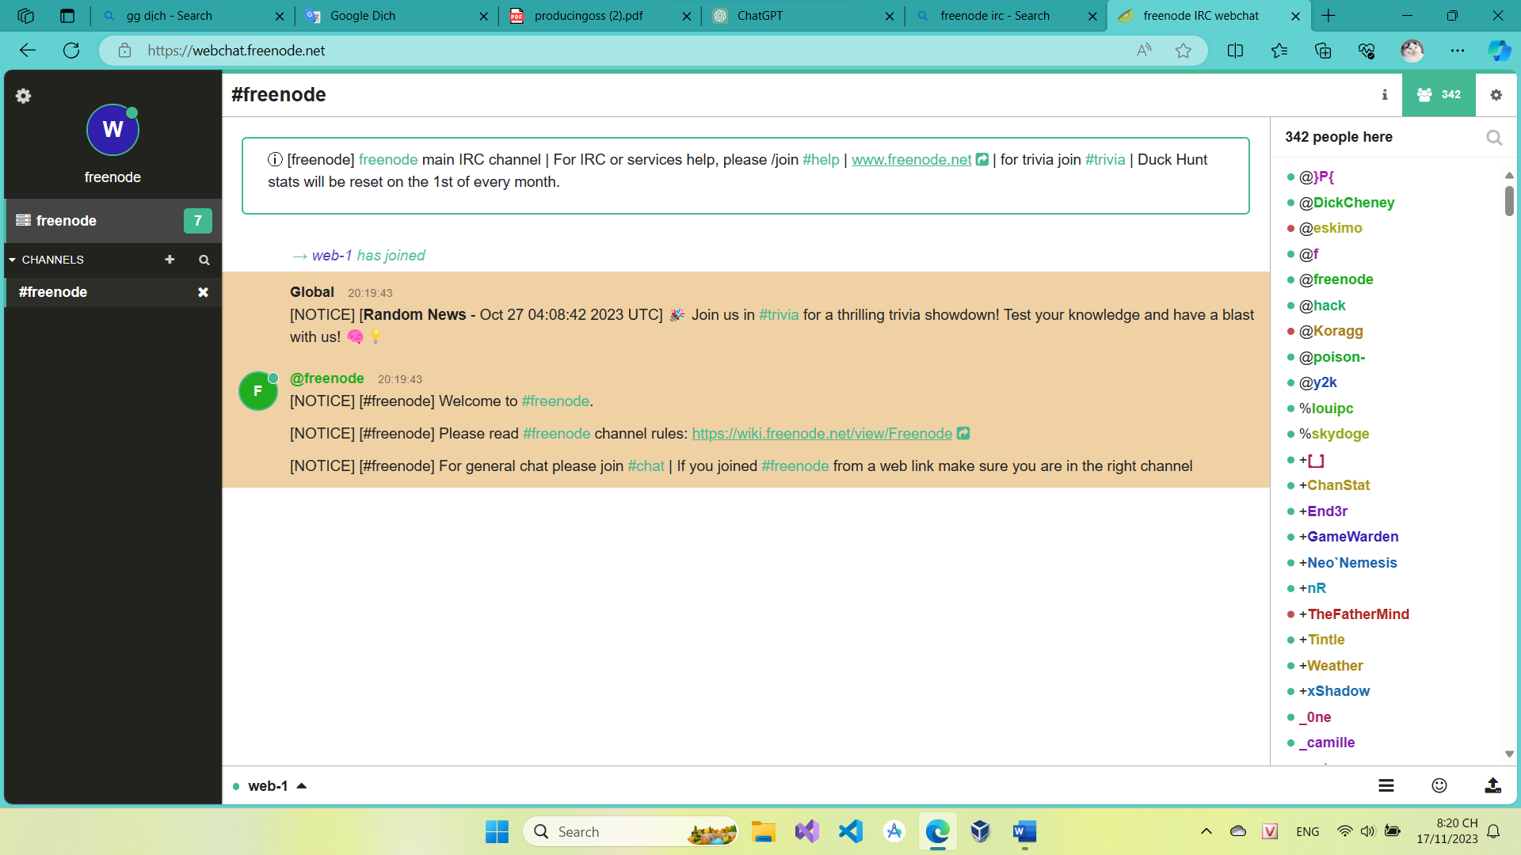
IRC / Real-Time Chat Systems
Sử dụng IRC cho giao tiếp thời gian thực.
- Chọn tên kênh
- Quản lý nhiều kênh
- Thiết lập chủ đề kênh
- Sử dụng trang web Pastebin

Slide 24
Bots Bot thường được gọi và điều khiển giống như các thành viên khác trong kênh IRC. Giúp quản lý thông tin và trả lời câu hỏi hiệu quả.
Archiving IRC
Mặc dù có khả năng lưu trữ mọi thứ, nhưng việc này không được mong đợi do cuộc trò chuyện trên IRC thường được xem là nửa riêng tư.

Slide 25
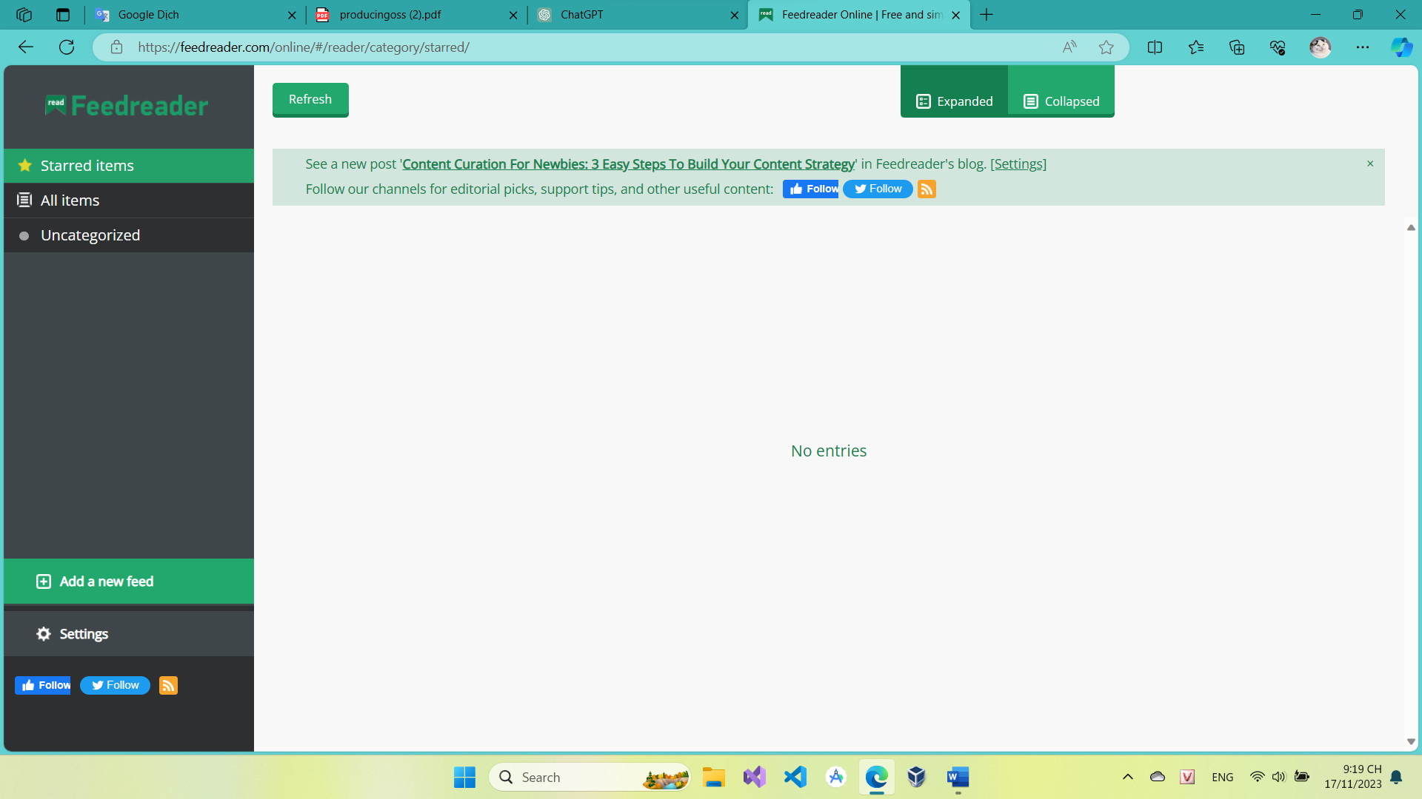
RSS Feeds
RSS là một công nghệ cung cấp một cơ chế tự động để cập nhật thông tin từ các trang web, blog, hoặc nguồn tin tức trực tuyến khác.

Slide 26
Wikis
Wiki là một trang web cho phép mọi người đọc, chỉnh sửa hoặc mở rộng nội dung của nó.
Wiki chưa phải là tiêu chuẩn cho các dự án mã nguồn mở, nhưng có khả năng sẽ trở thành như vậy trong tương lai.
Một số vấn đề thường gặp như sự trùng lặp thông tin, mục tiêu khán giả không nhất quán, thông tin không chính xác.

Slide 27
WebSite
Việc thiết lập trang web cho dự án từ góc độ kỹ thuật thì không phức tạp. Nếu không có kiến thức, việc tìm kiếm sự giúp đỡ từ người có kinh nghiệm là một lựa chọn, nhưng để tiết kiệm thời gian và công sức, nhiều người chọn sử dụng các trang web hosting đã được chuẩn bị sẵn.

Slide 28
Canned Hosting
Ưu điểm:
- Công suất và băng thông máy chủ.
- Sự đơn giản.
Nhược điểm:
- Giới hạn sự lựa chọn.
- Kiểm soát hạn chế.
- Kiểm soát thiết kế: bạn có thể không thiết kế trang web như mong muốn, và giao diện mặc định của trang web hosting không linh hoạt.

Slide 29
Choosing a canned hosting site
Các trang web hosting phổ biến
SourceForge: (http://www.sourceforge.net/)
savannah.gnu.org: (http://savannah.gnu.org/)
BerliOS.de: (http://www.berlios.de/)
Cung cấp hosting miễn phí
Apache Software Foundation: (http://www.apache.org/)
Tigris.org: (http://www.tigris.org/)

Slide 30
Anonymity and involvement
Về vấn đề khi chức năng đăng nhập người dùng được yêu cầu cho những nhiệm vụ đơn giản, như báo cáo sự cố trong hệ thống theo dõi lỗi và bình luận.
Đề xuất lựa chọn cẩn thận về việc cho phép thực hiện một số hành động mà không yêu cầu đăng nhập.

Slide 31

CẢM ƠN TẤT CẢ MỌI NGƯỜI ĐÃ LẮNG NGHE
Please keep this slide for attribution

